Slide 1

Análise das Top 50 empresas da NYSE e NASDAQ
UM estudo exploratório e descritivo sobre Lucro e Demonstrações de Fluxo de Caixa (DFC) das 50 empresas mais lucrativas
Írven xavier

Slide 2
- Analisar finanças de empresas lucrativas
- Avaliar lucro por segmento
- Detalhar a DFC
- Verificar conversão de lucro
- Identificar empresas com finanças saudáveis
- Cruzar informações com a API da Markestack
Objetivos
Breve resumo dos objetivos da análise

Slide 3
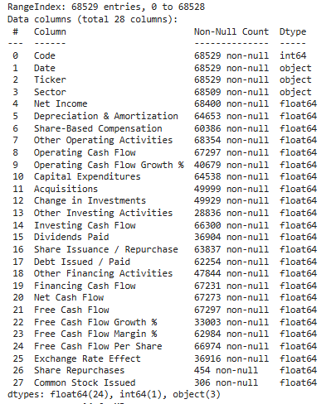
Análise Exploratória
Verificação dos tipos de dados e primeiras impressões
- + de 60k de entradas, separadas por 28 colunas
- Contagem de valores nulos por coluna
- Transformação de coluna de data para datetime
- Contagem de empresas únicas (3686)
- Verificação de setores das empresas
- Identificação da última data de publicação das demonstrações
Tipo, contagem de nulos e colunas

Slide 4
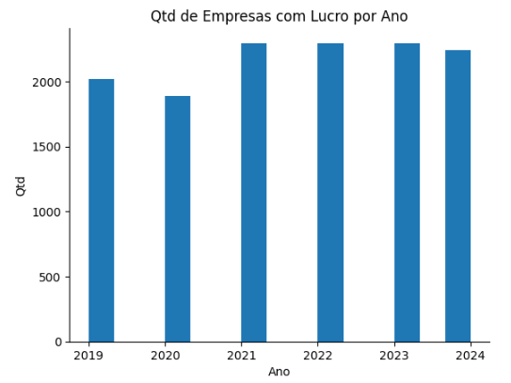
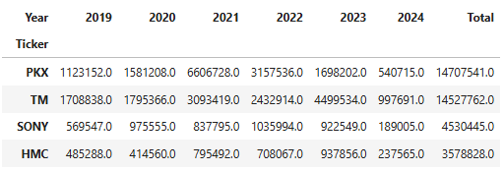
Análise de Lucro das Empresas
- Overview por ano
- Filtro inicial das empresas
- Contagem de empresas que lucram todos os anos
- Seleção das 50 empresas que lucram todos os anos
- Dessas 50, uma foi removida por apresentar lucros idênticos à outra empresa
Remoção de empresas com lucro nulo e primeiras impressões

Slide 5
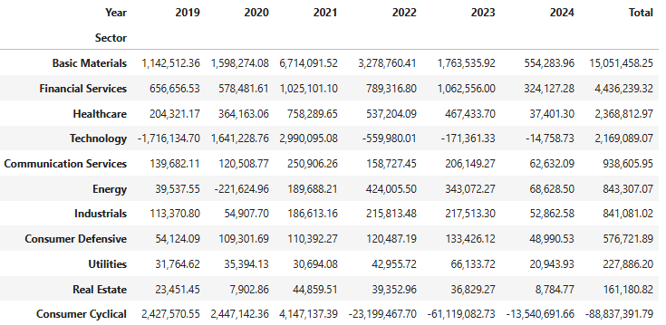
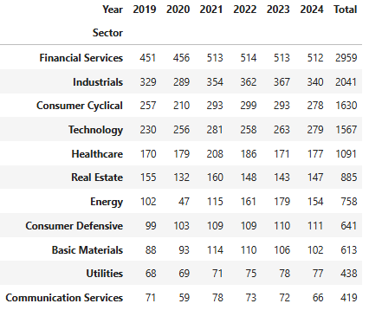
Análise de Lucro Por setor
Remoção de empresas com lucro nulo e primeiras impressões
- Overview por ano
- Resumo por setor
- Contagem de empresas que lucram todos os anos por setor
- Embora mais lucrativo, o setor de Basic Materials é apenas o antepenúltimo setor com mais empresas lucrativas, o que indica a possibilidade de poucas empresas estarem “puxando” o setor
- Financial Services apresenta boa folga diante dos demais setores todos os anos, justificando a posição como setor com mais empresas lucrativas

Slide 6
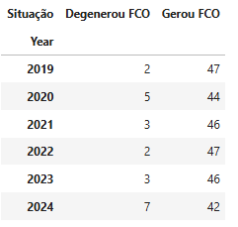
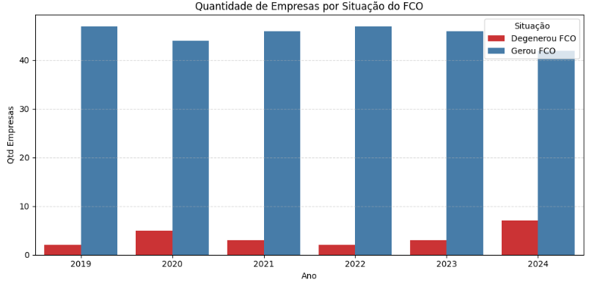
Análise de Fluxo de Caixa Operacional
- Overview por ano
- Criação de coluna “Situação”
- Verificação do número de empresas que gera ou degenera caixa por ano
- Das 49 empresas restantes, a grande maioria gera caixa operacional todos os anos
- Primeiros indícios de que as empresas convertem lucro em caixa operacional e que podem gerar caixa líquido

Slide 7
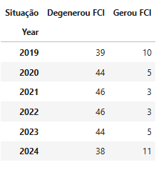
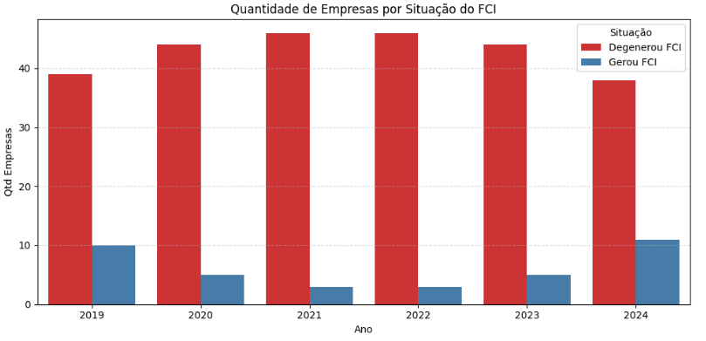
Análise de Fluxo de Caixa Investimento
- Overview por ano
- Criação de coluna “Situação”
- Verificação do número de empresas que geram ou degeneram caixa investimento por ano
- Das 49 empresas restantes, a grande maioria degenera caixa investimento todos os anos, o que não quer dizer algo ruim
- O Dataset não especifica os tipos de investimentos, mas subentende-se que as empresas investem seus caixas em Ativos (circulantes ou não)

Slide 8
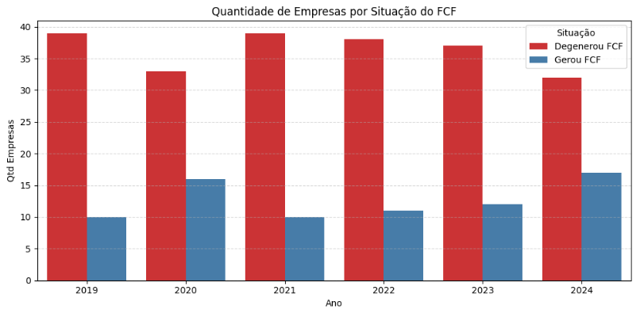
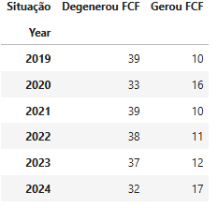
Análise de Fluxo de Caixa Financiamento
- Overview por ano
- Criação de coluna “Situação”
- Verificação do número de empresas que gera ou degenera caixa financiamento por ano
- Das 49 empresas restantes, a grande maioria degenera caixa financiamento todos os anos
- Ainda é muito cedo para avaliar as movimentações de financiamento, mas fica evidente que a maioria das empresas tem gastos consideráveis com juros, amortização, pagamento de dividendos, entre outros

Slide 9
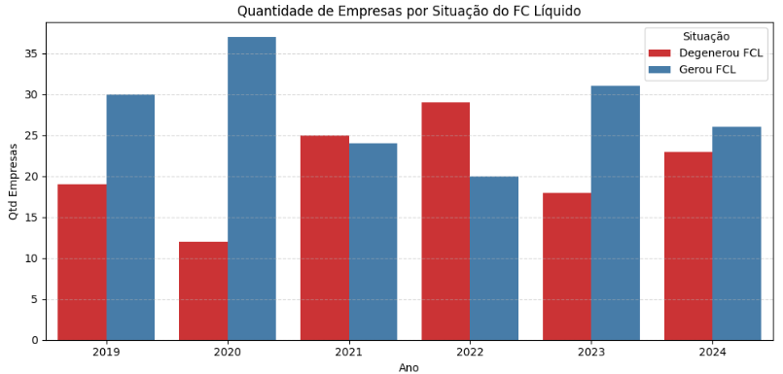
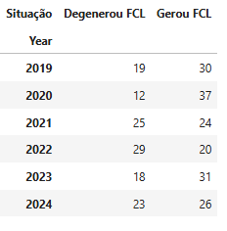
Análise de Fluxo de Caixa Líquido
- Tratamento de dados especial., pois a coluna de valores Net Cash Flow do Dataset estava errada
- Overview por ano
- Criação de coluna “Situação”
- Verificação do número de empresas que gera ou degenera caixa líquido por ano
- Única parte da DFC que tem equilíbrio entre as empresas que geram ou degeneram caixa líquido (global). Mesmo assim, é necessário consolidar a visualização da DFC, pois a geração global de caixa pode estar sendo acobertada por contração de empréstimos, o que indica necessidade de capital de terceiros para honrar os pagamentos.

Slide 10
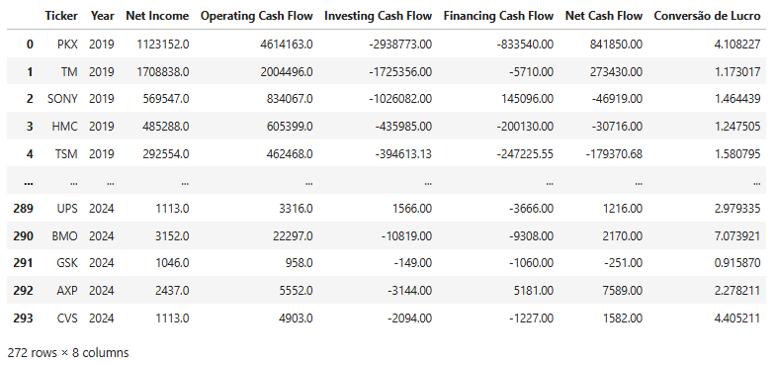
Consolidação - Lucro e dfc
- Criação de uma tabela com a empresa, ano, Lucro, DFC e Conversão de Lucro
- Fórmula da conversão: Operating Cash Flow / Net income.
- Criação de condição: Conversão de Lucro > 0.
- Para cumprir os objetivos, começamos por filtrar apenas empresas que convertem lucro em caixa operacional
- Das 49 empresas restantes, sobraram 40 que convertem lucro em caixa operacional todos os anos

Slide 11
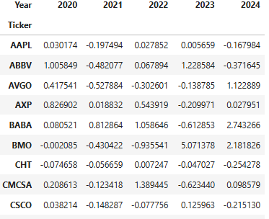
- Criação de uma coluna com a variação da conversão de lucros ano a ano
- O objetivo era acompanhar a variação de cada empresa em relação ao ano anterior e como era esse comportamento
Variação ano a ano - De 2019 a 2024

Slide 12
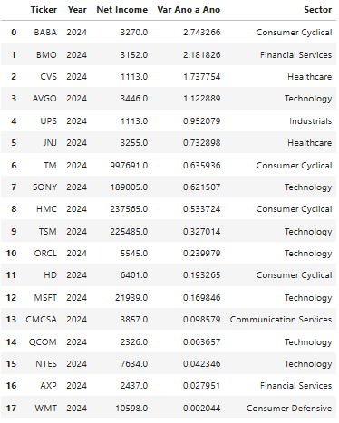
Variação positiva de 2024 em relação a 2023
- Filtragem dos dados para comparar apenas 2023 e 2024
- Criação da condição Variação ano a ano positiva
- Retorno da coluna setor para avaliação
- Das 40 empresas que convertem lucro em caixa operacional todos os anos, apenas 18 variaram positivamente de 2023 para 2024
- Importante ressaltar que o setor Basic Materials não apresenta nenhuma empresa com variação positiva, mesmo sendo o setor lucrativo.
- De forma similar, o setor Financial Services, mesmo tendo o maior número de empresas lucrativas, apresenta apenas duas empresas
- Quase 50% das empresas restantes são do setor de Technology

Slide 13
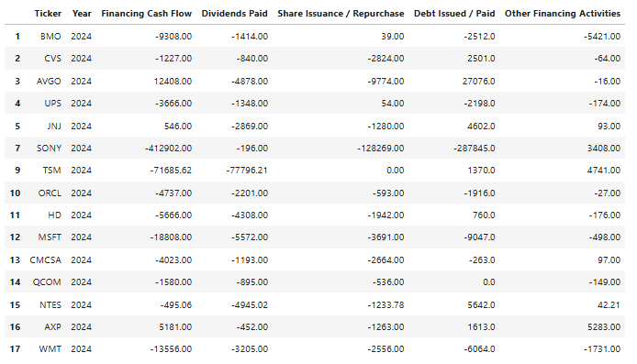
Avaliação do Caixa financiamento
Avaliação das empresas restantes e como o seu FCF se comporta
- Composição do FCF: Dividends Paid, Share Issuance / Repurchase, Debt Issued / Paid, Other Financing Activities
- Filtragem dos dados para retornar apenas empresas que pagaram dividendos em 2024
- Condição: Dividends Paid < 0
- Restaram 15 empresas

Slide 14
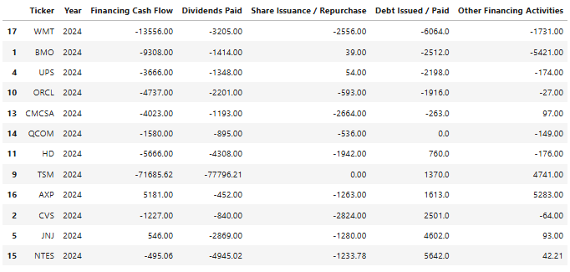
FCF - Debt Issued / Paid
Avaliação da dívida paga ou emitida
- Observou-se que a empresa com maior dívida paga também desembolsou muitos recursos para recomprar ações, resultando em menor volume de pagamento de dividendos.
- A empresa com maior dívida emitida gastou muito com dividendos e recompra de ações, demonstrando uma necessidade pontual (ou não) de empréstimos
- Os dois polos da dívida foram desconsiderados da análise ao demonstrarem comprometimento considerável com capital de terceiros.
- Sendo assim, restaram 12 empresas. Dataframe final disponível na pasta Arquivos

Slide 15
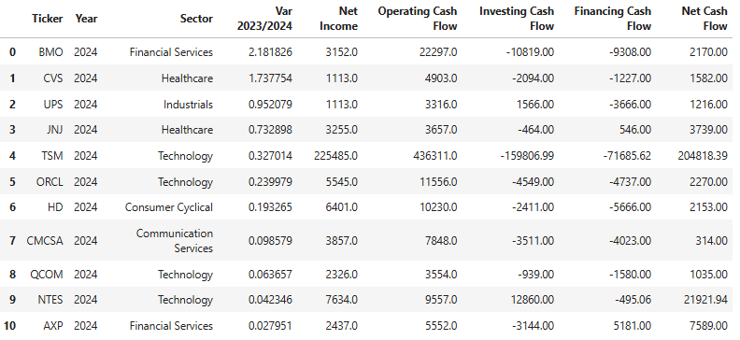
Datraframe final
- A avaliação final envolvendo as análises de lucro e DFC passou por um último crivo: Fluxo de Caixa Líquido positivo
- Desta forma, sobraram 11 empresas que lucraram todos os anos, converteram o lucro em caixa operacional, apresentaram caixa financiamento equilibrado, mesmo pagando dividendos, e geraram caixa global em 2024.
- Quase 40% das empresas da lista final eram do setor de Technology

Slide 16
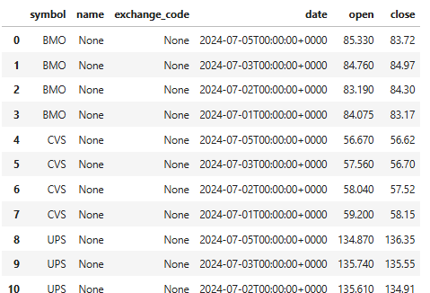
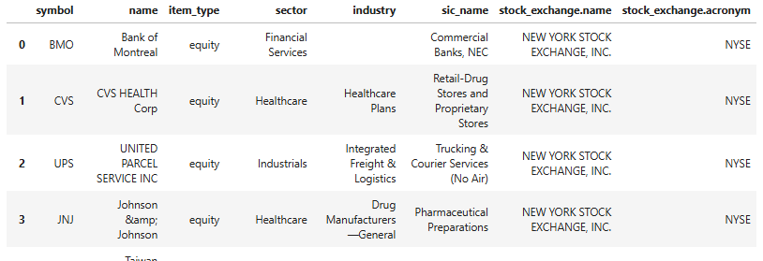
Conexão API da markestack – pt 1
- A conexão à API da Marketstack objetivou a extração de mais informações sobre as empresas, como nome completo, bolsa que opera, nome do segmento do setor de atuação e valores de abertura e fechamento das ações das mesmas.
- Para tal foi escolhida a API de Historical Data com os valores históricos das ações em determinado período de 2024, entre 01/07 e 05/07.
- Infelizmente o retorno da API não foi completo e algumas informações requisitadas não foram retornadas. Desta forma, um novo endpoint da API (Tickers) foi consultado, desta vez para retornar informações mais completas sobre as empresas.
- Com os tratamentos adequados foi possível fazer um “Procv” das empresas selecionadas nas análises com a requisição da API. Códigos dentro do jupyter notebook
API de Historical Data
API de Tickers

Slide 17
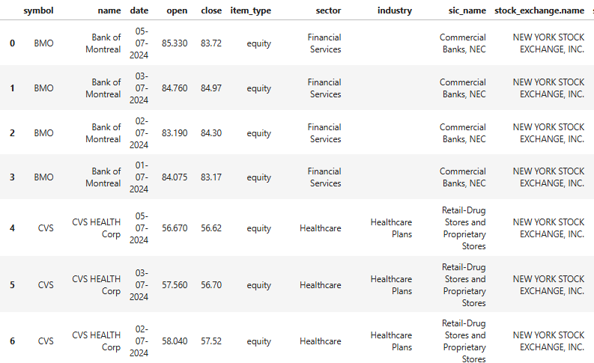
Conexão API da markestack – pt2
- Com as 2 conexões bem sucedidas nas APIs de Historical Data e Tickers da Marketstack, foi possível consolidar um Dataframe final das APIs
- Arquivo disponível em formato Excel na pasta Arquivos

Slide 18
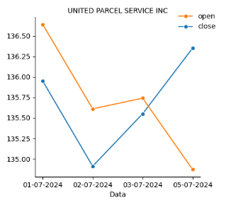
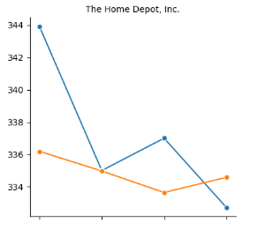
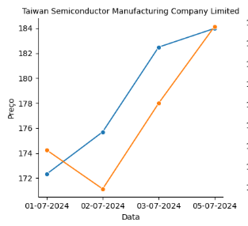
Dataframe final api
- O Dataframe final das APIs foi de suma importância para o trabalho, pois possibilitou acompanhar o comportamento das ações das empresas que foram selecionados por seu desempenho nos Lucros e DFCs.
- Embora financeiramente estáveis, algumas empresas podem apresentar volatilidade nos preços de suas ações, mesmo que num período curto de tempo, como os gráficos abaixo ilustram. Para essa análise de preços, outros tipos de dados e métodos de análise de dados deveriam ser agregados ao modelo.

Slide 19
Ferramentas utilizadas
Python
IDE: Google Colab e VS Code
Bibliotecas: pandas, kagglehub, requests, seaborn matplotlib, dotenv, os
Git
Github

Slide 20
- A data de publicação não faz referência a qual período está sendo considerado nas demonstrações financeiras, portanto assume-se que o ano/mês da data é o próprio ano (exercício) fiscal.
- A análise das demonstrações é limitada pela falta dos balanços patrimoniais das empresas. Desta forma, fica inviável analisar índices cruciais como liquidez, endividamento e giro de estoque por exemplo.
- O Lucro Líquido (Net Income) é apenas um pequeno extrato da DRE (P&L Report), portanto métricas como EBITDA e EBIT e contas como Receita Bruta, Impostos, CMV/CSP e Despesas Operacionais de um determinado exercício não foram consideradas pela falta dos mesmos.
- A análise de Fluxo de Caixa Investimento foi desconsiderada do produto final da análise, pois entende-se que tais movimentações compõem mudanças no Ativo da empresa, o qual não pode ser analisado pela falta do mesmo. O Dataset original não fornece detalhamento das aquisições e receitas financeiras, por exemplo.
- A API da Marketstack tem um limite de 100 requests por mês no plano "Free". Portanto, não foi possível extrair dados históricos robustos sobre o comportamento dos preços de abertura e fechamento das empresas selecionadas entre os períodos analisados.
- A análise, como um todo, desconsidera completamente fatores macroeconômicos e tendências de mercado.
Considerações e Limitações

Slide 21
Conclusões
- O Dataset original tem inúmeros furos que tornam a análise um pouco mais desafiadora, afinal é preciso juntar vários conhecimentos contábeis e de análise de dados para entender a dinâmica e disposição do conjunto.
- Análises financeiras desbloqueiam inúmeros novos portais para a realidade de empresas listadas nas bolsas mundo afora. Unir Demonstrações financeiras completas (DRE, DFC, Balanço Patrimonial, entre outros) às análises de mercado e macroeconomia costumam dar mais confiabilidade na hora de comprar uma ação.
- Datasets cheios de furos são um incômodo muito grande para os analistas. Adoraria fazer inúmeras perguntas ao autor da base de dados.
- O presente trabalho está bem longe de ser um conselho financeiro, faltam várias outras informações para uma tomada de decisão de comprar ações mais assertivas, além do Dataset pouco confiável.

Slide 22

Obrigado
Email: irven.xavier@gmail.com
In: Perfil do Linkedin
Github: Github

